Slide 1
Budsjettfordeling IMB for 2023
Instituttrådsmøte 29.9.2021

Slide 2
Hovedtildeling til IMB fra MED for 2023
UiO har lagt til grunn en forventet lønns- og prisvekst i 2023 på 3,4%. Dette er basert på prognoser fra SSB for lønns- og prisvekst i 2023.

Slide 3
SPK-kutt
Det ble kuttet i hovedtildeling i 2022 pga. lavere sats for arbeidsgivers andel av pensjon til Statens pensjonskasse (SPK). Kuttet ble beregnet på grunnlag av hele lønnsmassen, både i bevilgningsfinansiert virksomhet og i prosjektvirksomheten (BOA). IMB valgte å avvente revidering av ordningen etter at UH-sektoren klagde til KD, og fordelte ikke kuttet som var tilknyttet BOA-andelen til avdelingene.
I hovedtildeling for 2023 er deler av kuttet (2 mill for IMB) tilbakeført «etter andel av BOA-midler (ekskl. NFR).» BOA-andelen av kuttet er fordelt til avdelingene:
1. Forventet opptrapping av kutt (ABE-reform/andre målrettete kutt).
2. KD reduserte UiOs bevilgning med 35,87 mill. kroner i 2022 knyttet til endrede reisevaner i staten og behov for å finansiere satsinger under departementet. Reduksjonen er innarbeidet i enhetenes rammer i 2023.

Slide 4
Tentativ hovedtildeling IMB 2023 er basert på hovedtildeling til IMB fra fakultetet, framlagt i fakultetsstyremøte 27. september 2022.
IMBs budsjettfordelings-modell, er benyttet for å fordele midlene fra fakultetet til fag-avdelingene, utfra hvor i organisasjonen
inntekten hører hjemme eller er forårsaket. Nettobidrag fra eksternfinansiert virksomhet, inkludert leiestedsinntekter, tilfaller
avdelingene uavkortet, og instituttets fellesnivå finansieres av en «inntektsskatt» på 13% av samtlige inntekter til avdelingen.
Fra 2023: Overgangsstøtten til Avdeling for ernæringsvitenskap utfases.
Rekrutteringsstillinger (KD-stillinger) tildelt av IMB lønnes fra instituttnivået. Tilhørende lønnsmidler fordeles ikke lenger til avdelingene.

Slide 5
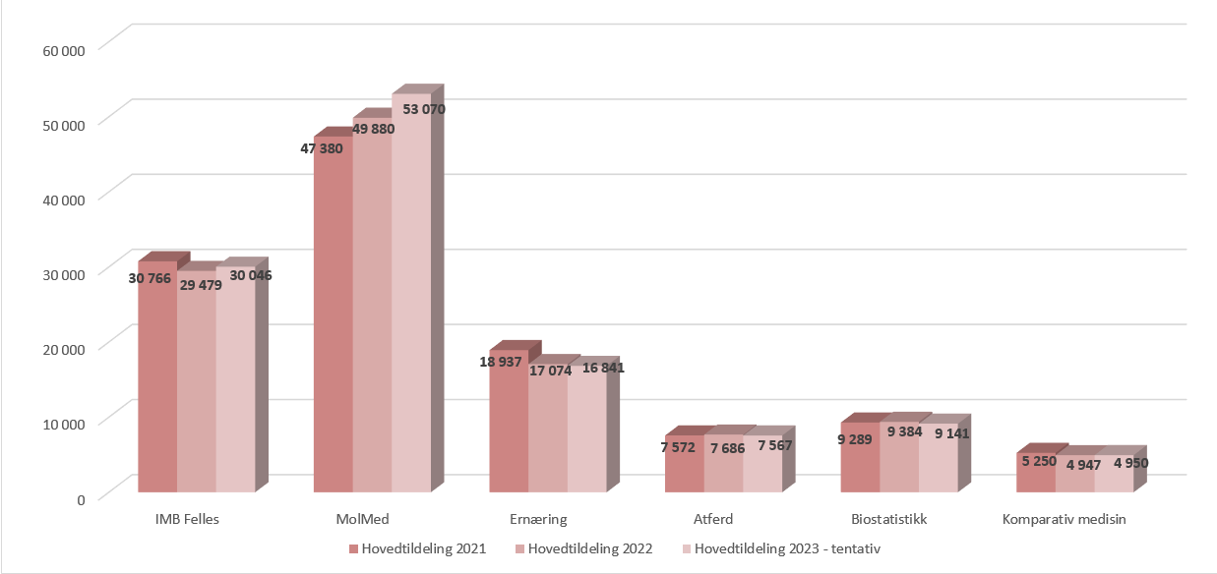
Tentativ tildeling avdelinger 2021-2023. Uten rekrutteringsstillinger.

Slide 6
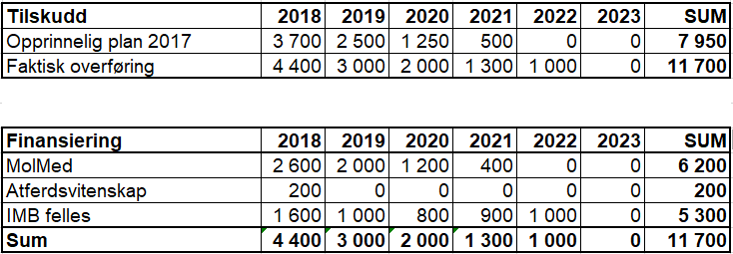
Overgangsløsning Avdeling for ernæringsvitenskap

Slide 7
Akkumulert mindreforbruk
Kunnskapsdepartementet (KD) har overfor vår sektor fra og med 2021 innført et nytt regelverk som innebærer at mindreforbruk ut over 5% av bevilgningen fra departementet vil trekkes inn.
Alle midler som ikke er øremerket/bundet av et nivå over IMB inngår i grunnlaget for denne beregningen.
Det må derfor planlegges for hvordan pengene skal settes i aktivitet, og prognosen for mindreforbruk må følges nøye gjennom året.

